Slide 1


Alojamiento Turístico: Análisis de Datos
Datos clave para analistas turísticos
PRESENTADO POR
Jianji Chen
Luis Chicott
Esra Kesken
Mariela Giménez
Yoneidy Galindez

Slide 2
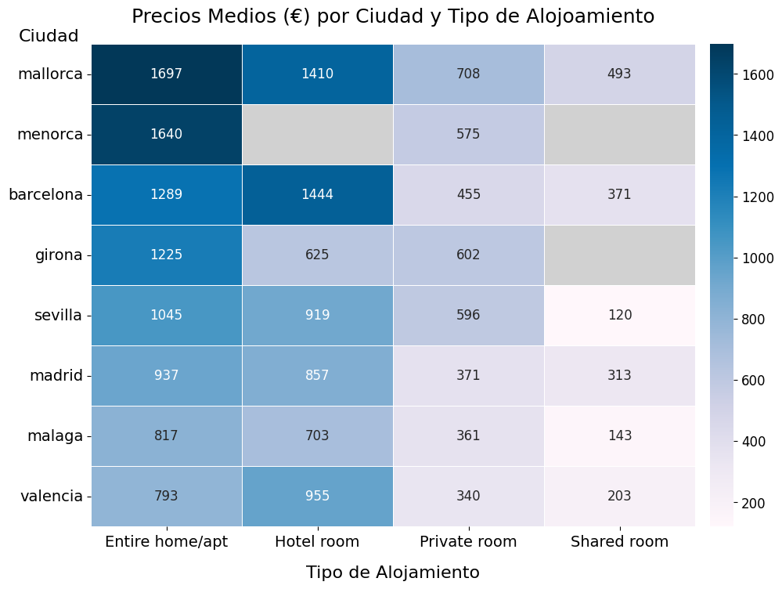
Analisis de Marketing
BRECHAS DE OFERTA
Menorca: ni habitaciones de hotel ni compartidas
Girona: no habitaciones compartidas
SEGMENTACIÓN DE PRECIOS
Típo más caro: casas/apartamentos enteros (excepciones: Barcelona, Valencia)
Ciudades más caras: Mallorca, Menorca, Barcelona, Girona
Ciudades más asequibles: Sevilla, Madrid, Málaga, Valencia

Slide 3

SEGMENTACIÓN DE AUDIENCIA
Analisis de Marketing:
Enfoque en Crecimiento
Acción: Campaña Premium en Baleares (Ticket >1.600€) vs. Campaña Nómadas/Estudiantes en Málaga y Valencia (~800€).
Meta: Maximizar la conversión adaptando el mensaje al poder adquisitivo de cada destino.
EXPANSIÓN MENORCA Y GIRONA
Acción: Captación activa de hoteles y habitaciones compartidas.
Meta: Cubrir huecos de oferta y capturar la demanda que hoy se va a la competencia por falta de opciones.
PROGRAMA "ELITE": FIDELIZACIÓN DE ALTO VALOR
Acción: Soporte prioritario y beneficios exclusivos en destinos con Ticket Medio >1.000€.
Objetivo: Blindar la recurrencia del segmento más rentable de la plataforma.

Slide 4
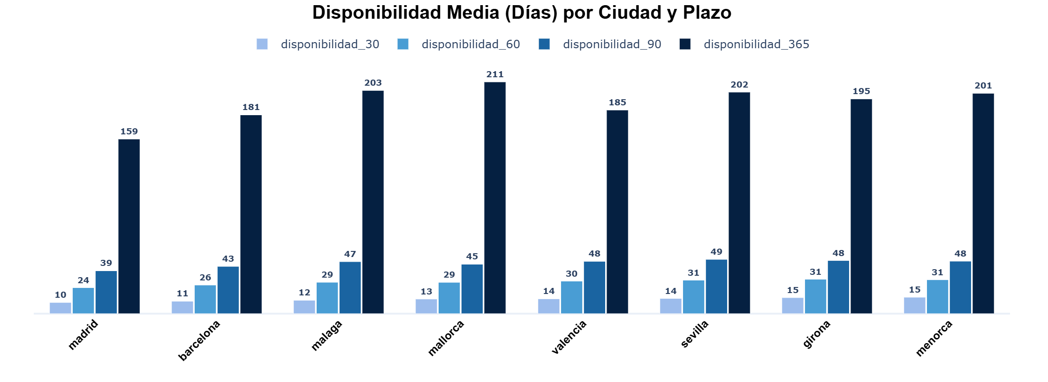
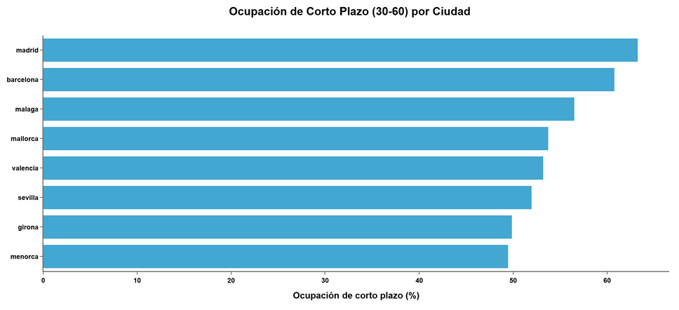
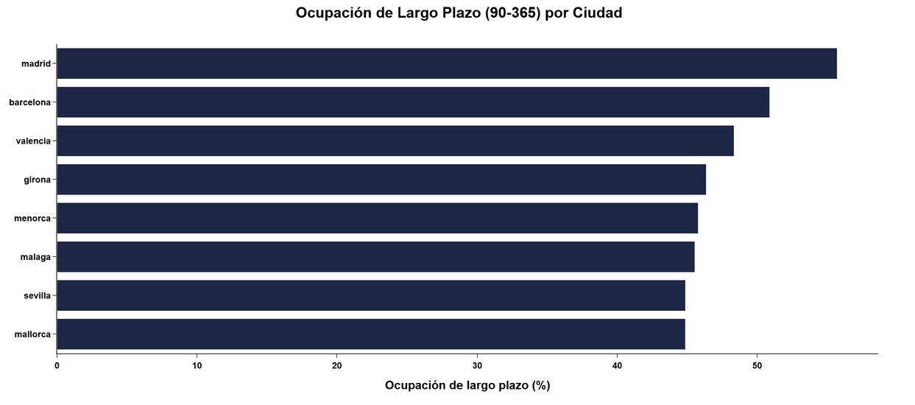
Análisis de Operación y Gestión de Inventario
Madrid y Barcelona
baja disponibilidad - alta ocupación
Incentivar la activación de anuncios inactivos
Priorizar alojamientos con alta demanda histórica especialmente en corto plazo.
Menorca y Mallorca
alta disponibilidad - baja ocupación
Optimizar visibilidad de alojamientos con baja ocupación.
Ajustar precios y promociones para atraer reservas.
Priorizar inventario según demanda y períodos de baja ocupación.

Slide 5
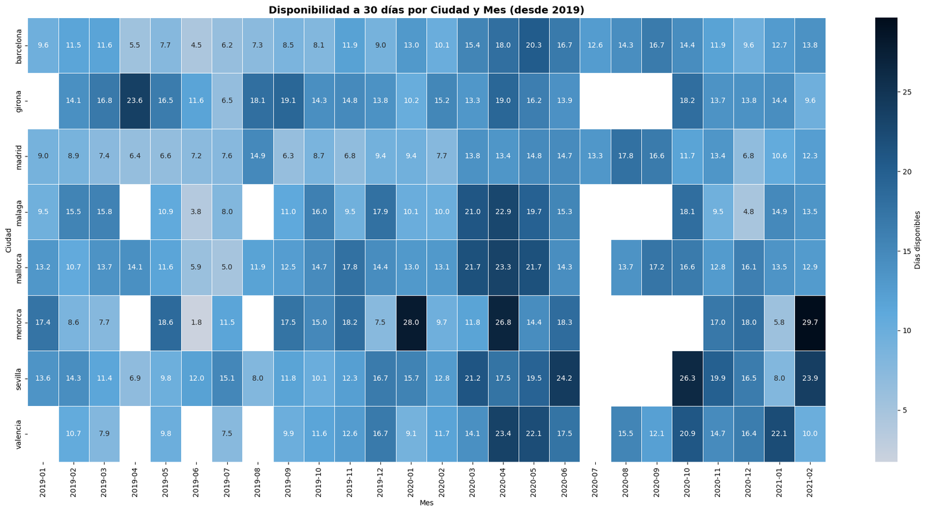
Análisis de Operación y Gestión de Inventario
MESES CON MAYOR DISPONIBILIDAD (ENERO, FEBRERO Y FINAL DE AÑO)
Se observa exceso de capacidad y menor utilización del inventario, lo que implica riesgo de ingresos no capturados y necesidad de acciones comerciales.
MESES CON MENOR DISPONIBILIDAD (ABRIL, MAYO Y JUNIO)
El inventario alcanza máxima rotación: la demanda absorbe rápidamente la oferta, generando tensión de capacidad, especialmente en destinos vacacionales. Son meses donde el inventario es escaso y de alto valor.
Gestionar la disponibilidad como inventario nos permite maximizar ingresos en picos de demanda y reducir ineficiencias en periodos de baja ocupación.

Slide 6
KPIs Clave
96.8%
Sevilla
Ciudad con mayor satisfacción promedio
Datos Esenciales para el Éxito
96.4%
Communication
ÍTEM CON MAYOR SATISFACCIÓN PROMEDIO:
TASA DE OCUPACIÓN MENSUAL
59.08%
CIUDAD CON MAYOR OCUPACIÓN
SATISFACCIÓN GENERAL
92.02%
65.42%
MADRID

Slide 7
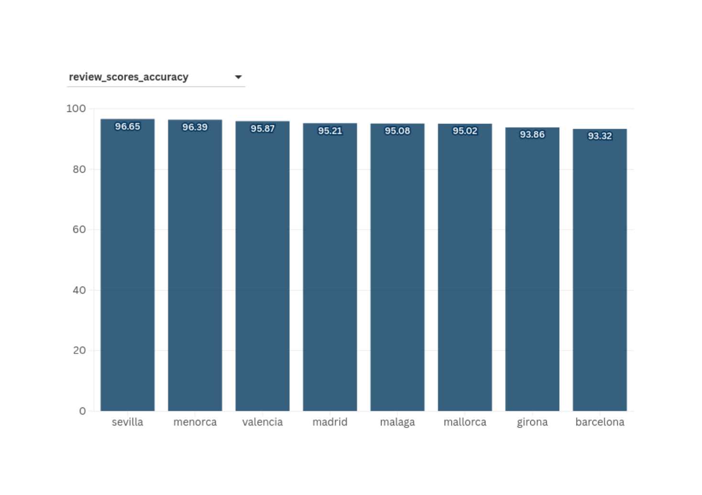
Factores clave de la satisfacción del cliente
Pequeñas mejoras operativas generan grandes cambios en la percepción del cliente.
Visualización de datos sobre reservas y gastos.

Slide 8
Análisis de calidad para optimización operativa
Ciudad | Puntuación media | Alojamiento >80
Sevilla | 93.84 | 89.75%
Menorca | 93.58 | 78.52
Mallorca | 93.47 | 65.47
Madrid | 92.77 | 79.32
Valencia | 92.29 | 86.64
Girona | 91.14 | 58.22
Barcelona | 90.69 | 72.40
🥇 Sevilla , Valencia y Málaga destacan.
⚠️ Girona y Mallorca tienen mucha más dispersión: algunos alojamientos excelentes, otros no tanto.

Slide 9
Mejora la Satisfacción del Huésped
Comunicación
Check-in
Ubicación
Una comunicación rápida y clara reduce fricciones y mejora la confianza del huésped.
Un proceso de check-in sencillo genera una primera impresión positiva.
Gestionar bien las expectativas sobre la ubicación mejora la percepción del alojamiento.
Precisión
Limpieza
Valor
La coherencia entre anuncio y realidad evita decepciones y malas valoraciones.
La limpieza es un factor crítico que impacta directamente en la satisfacción global.
Un buen equilibrio entre precio y beneficios aumenta la percepción de valor.

